Slide 1
TP HIDA – Histoire des Arts
Introduction

Slide 2
Histoire des arts : Définition
L’Histoire des arts n’est pas l’histoire de l’art.
C’est un enseignement à part entière dans le programme
de cycle 3, pluridisciplinaire et transversal, qui s’inscrit dans la logique de l’EAC.
Histoire des arts :
Lien organisé dans le cadre de l'enseignement: établir des rapprochements avec les autres disciplines enseignées dans des situations pédagogiques variables.
POLYVALENCE
Histoire de l'art :
Analyse de phénomènes associés au domaine artistique et de leur évolution dans le temps, champ de recherche universitaire.
EXPERTISE

Slide 3
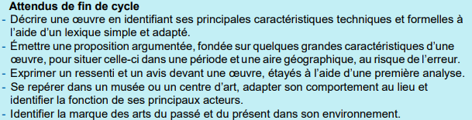
Histoire des arts : Trois grands objectifs
Des objectifs d’ordre esthétique, relevant d’une éducation de la sensibilité et qui passent par la fréquentation des œuvres dans des lieux artistiques et patrimoniaux
Des objectifs d’ordre méthodologique, qui relèvent de la compréhension de l’œuvre d’art, de sa technique et de son langage formel et symbolique
Des objectifs de connaissance destinés à donner à l’élève les repères qui construiront son autonomie d’amateur éclairé

Slide 4
Histoire des arts : Programme
Tout au long du cycle 3, l’histoire des arts contribue à créer du
lien entre les autres enseignements et met en valeur leur dimension culturelle.
Les compétences travaillées
Identifier donner un avis argumenté sur ce que représente ou exprime une œuvre d’art (observer, résumer, identifier un sujet, caractériser, lexique des émotions)
Analyser dégager d’une œuvre d’art, par l’observation ou l’écoute, ses principales caractéristiques techniques et formelles (identifier des matériaux, couleurs, des procédés, des formes, des agencements, lexique technique)
Situer relier des caractéristiques d’une œuvre d’art à des usages ainsi qu’au contexte historique et culturel de sa création (mettre en relation des œuvres et l’histoire, présenter une œuvre, lexique stylistique)
Se repérer dans un musée, un lieu d’art, un site patrimonial (préparer une visite, rechercher des informations sur les œuvres présentées dans un lieu)

Slide 5
Histoire des arts : Mise en œuvre
Durant les deux premières années du cycle 3, le professeur des écoles exerce sa polyvalence pour trouver les cadres et les moments les plus propres à la construction de cet enseignement et de ses objectifs.
Un corpus d’œuvres est proposé comme objet d’étude à intégrer dans cet enseignement.
La mise en œuvre peut se traduire par des logiques
-pluridisciplinaires : l’œuvre est étudiée selon différents points de vue.
-transdisciplinaires : une notion inhérente à l’œuvre apporte une vision complexe du monde.
-interdisciplinaires : la réalisation d’une tâche finale complexe permet de travailler différents enseignements et diverses compétences croisées.
Une fiche de préparation et un calendrier prévisionnel sont des outils essentiels.

Slide 6
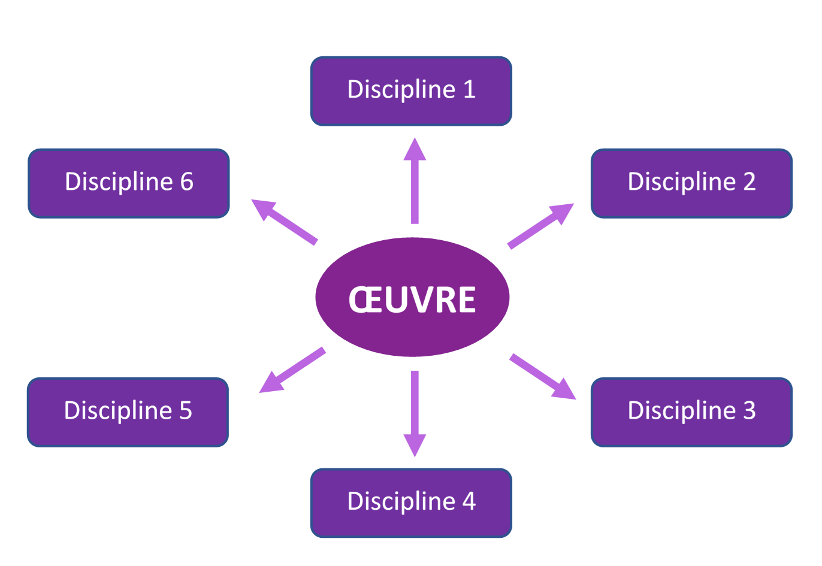
Choix de l’orientation du projet
Pluridisciplinaire : 1 objet d'étude selon différents points de vue
Risque d'une approche où chaque matière « fait sa partie ».
Pluralité des regards sur un sujet

Slide 7

Choix de l’orientation du projet
Transdisciplinaire : approche axée sur la compréhension de
la complexité du monde en abordant une notion

Slide 8
Choix de l’orientation du projet
Interdisciplinaire : Mutualisation de plusieurs disciplines dans le but
d'une réalisation de type TACHE FINALE COMPLEXE avec un but
clairement établi, une production plus fréquemment collective et une
tâche finale réalisable par en différentes étapes, faisant travailler
différentes compétences.
Réalisation d’une tâche finale complexe
PROJET FINAL
Discipline 1
Compétence A
Discipline 3
Compétence A
Discipline 2
Compétence A
Discipline 2
Compétence B

Slide 9
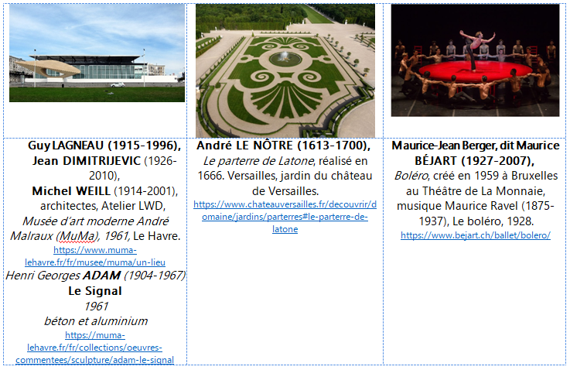
Corpus HIDA concours CRPE 2025

Slide 10
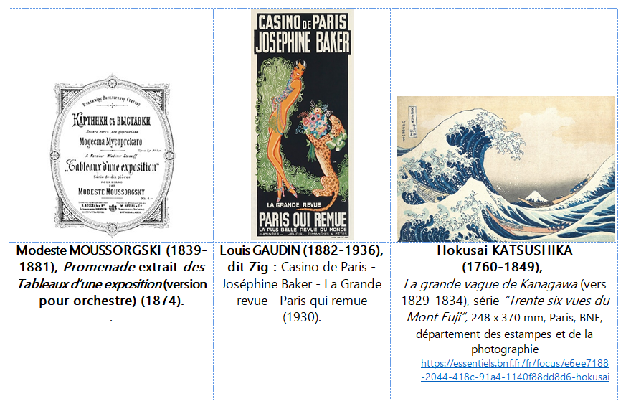
Corpus HIDA concours CRPE 2026

